Slide 1
reeply
TÓPICOS AVANZADOS EN CIENCIA DE DATOS · MCD210 · UDESA
Combinar
o reentrenar
wiin
weeekly
cuup
Hedge contra reentrenamiento online en un filtro de spam bajo ataque
stoop
seervice
Pablo Díaz · Ezequiel Martinez
lol
Notes:
A · 0:30. Presentarse. Una frase de entrada: cuando el spammer se adapta al filtro, ¿conviene combinar modelos que ya tenemos o reentrenar uno? Las palabras de la derecha son reales: así queda un spam después de nuestro ataque.

Slide 2
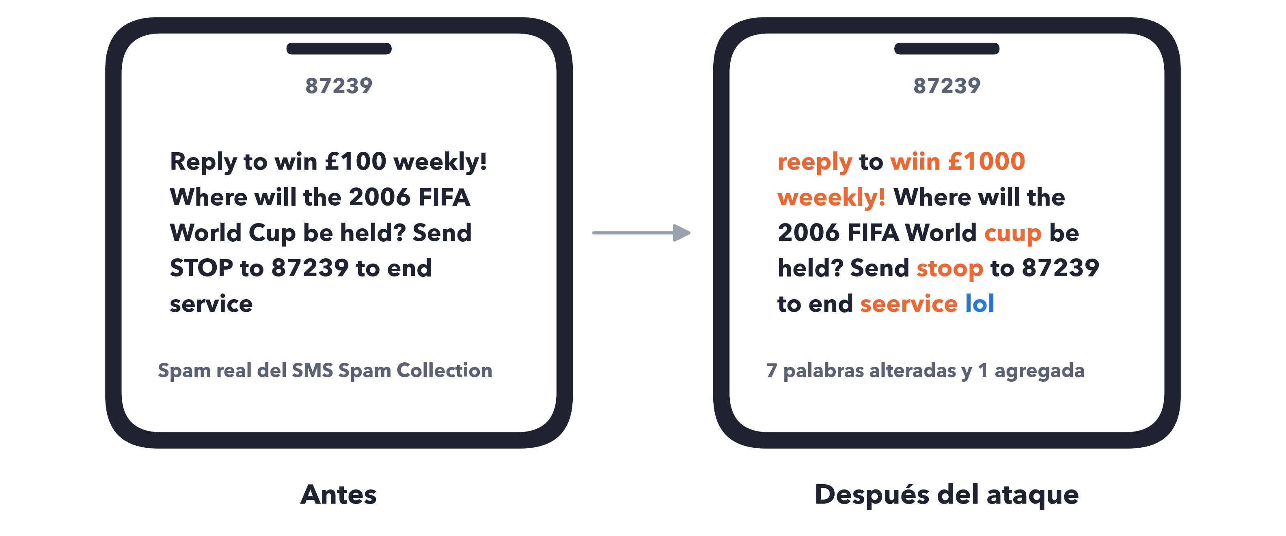
Un spammer que aprende a esquivar el filtro
EL PROBLEMA
HALLAZGOS
Un SMS real del corpus, atacado por nuestro código: crece una sola palabra.
SPAM QUE ATRAPA EL FILTRO ESTÁTICO
85%
sin ataque
42%
con ataque
vocal duplicada en las palabras que más delatan spam
palabra típica de mensajes legítimos
Ataque «good word» de Lowd & Meek (2005) más ofuscación de las 800 palabras más delatoras. Media de 20 permutaciones (semillas) del SMS Spam Collection.
Notes:
A · 1:15. Leer el SMS original y después señalar las palabras en naranja: reply pasa a reeply, win a wiin, stop a stoop. La azul, lol, es una palabra típica de mensajes legítimos. El filtro estático pasa de atrapar el 85% del spam al 42%. El mensaje crece una sola palabra: no se lo puede detectar por el largo.

Slide 3
Dos formas de defenderse
EL PROBLEMA
HALLAZGOS
Combinar
Reentrenar
Hedge sobre 5 expertos congelados
SGD online, un solo modelo
Cinco clasificadores entrenados una vez. Hedge no los toca: reparte la confianza entre ellos y la mueve hacia el que acierta.
Un modelo que se actualiza con cada mensaje etiquetado. Puede aprender palabras que nunca vio, como «wiin».
Aprende 5 pesos
Aprende un peso por palabra
“The only remedy we know of is frequent retraining.”
Lowd & Meek (2005), sobre ataques a filtros de spam. Es la tesis que ponemos a prueba.
Expertos: Naive Bayes, regresión logística, árbol, reglas y uno estructural que mira el formato.
Notes:
A · 1:00. Las dos defensas. Combinar: cinco modelos congelados, Hedge solo decide a cuál creerle; aprende cinco números. Reentrenar: un modelo que aprende de cada etiqueta; tiene un peso por palabra, por eso puede aprender «wiin». La cita de Lowd y Meek es la tesis que ponemos a prueba.

Slide 4
Dos preguntas
EL PROBLEMA
HALLAZGOS
1
2
¿Cuánto se recupera combinando expertos congelados, sin reentrenar nada?
¿Cuánta etiqueta hace falta? En la práctica, el usuario reporta pocos mensajes.
Lo responde el hallazgo 1
Lo responde el hallazgo 2
Y dos precisiones sobre la teoría vista en clase: qué algoritmo garantiza la cota, y para qué tasa de aprendizaje vale (hallazgo 3). Al final, lecciones de método (hallazgo 4).
Notes:
A · 0:40. Las dos preguntas ordenan la charla: los hallazgos 1 y 2 las responden. Anticipar que el hallazgo 3 son dos precisiones sobre la teoría, y el 4 lecciones de método. Los puntos de arriba a la derecha marcan en qué hallazgo estamos.

Slide 5
Cómo lo medimos
DISEÑO
HALLAZGOS
Cada mensaje del stream es una ronda: predecir, ver la etiqueta, actualizar.
1.114 SMS
2.230 SMS
2.230 SMS
WARM-UP
STREAM SIN ATAQUE
STREAM CON ATAQUE
Se entrenan los modelos; los 5 expertos quedan congelados.
Los tres competidores ven la misma secuencia de mensajes.
Todo spam llega ofuscado. Acá se mide quién se recupera.
QUÉ MEDIMOS
87%
Spam atrapado (SC): qué parte del spam se detecta
Legítimo bloqueado (BH): qué parte del correo bueno se pierde
MCC: un resumen robusto al desbalance
Errores en la mitad atacada: la cifra que comparamos
de acierto sin marcar nada como spam: por eso no usamos accuracy.
SMS Spam Collection (Almeida et al., 2011): 5.574 SMS, 13,4% spam. 20 permutaciones del orden: media ± desvío.
Notes:
A · 1:20. Recorrer la barra de izquierda a derecha: está a escala. Warm-up del 20% para entrenar; después 4.460 rondas de predecir, ver la etiqueta y actualizar; el ataque arranca en la mitad. Los tres competidores ven exactamente la misma secuencia. Sobre métricas: con 13% de spam, no marcar nada acierta el 87%.

Slide 6
Hedge en un minuto
MÉTODO
HALLAZGOS
peso_{i} ← peso_{i} · e^{−η · error}
LOS CINCO EXPERTOS
Naive Bayes
léxico; también es el modelo estático
1
Los cinco expertos arrancan con el mismo peso: 1/5.
Regresión logística
léxica
2
Cada error achica el peso del experto que se equivocó.
Árbol de decisión
3
En cada mensaje se sortea un experto según los pesos.
léxico
Reglas
Regret: cuántos errores de más comete Hedge frente al mejor experto fijo. La teoría garantiza que crece como √T, no como T.
léxico
Estructural
9 rasgos de formato: largo, dígitos, teléfonos, £, mayúsculas…
Freund & Schapire (1997). Los colores de los expertos se mantienen en todos los gráficos.
Notes:
A · 1:15. La regla es una línea: cada error multiplica el peso del experto por e a la menos eta. Hedge sortea a qué experto creerle según los pesos. Presentar a los cinco expertos con sus colores: cuatro miran palabras y uno, el estructural en violeta, mira formato. Regret: errores de más contra el mejor experto fijo.

Slide 7
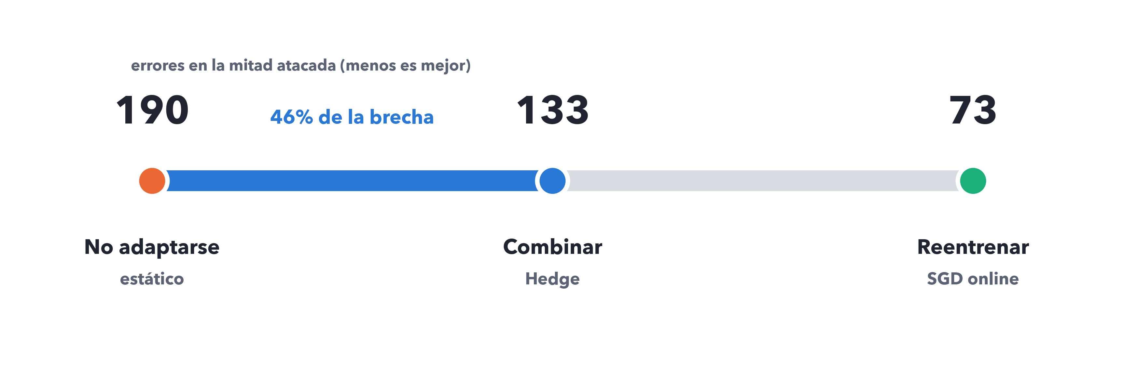
Combinar recupera casi la mitad, sin reentrenar
HALLAZGO 1 · ¿CUÁNTO SE RECUPERA SIN REENTRENAR?
HALLAZGOS
Errores en la mitad atacada: Hedge recorre el 46% del camino entre no adaptarse y reentrenar.
46% ± 13 entre semillas. Reentrenar sigue siendo lo mejor con todas las etiquetas, como dicen Lowd & Meek; combinar hace casi la mitad del trabajo sin tocar ningún modelo.
Media de 20 permutaciones (semillas) del SMS Spam Collection. Ataque desde la mitad del stream.
Notes:
A · 1:00. Respuesta a la pregunta 1. Con ataque, el estático comete 190 errores, Hedge 133 y SGD 73. Hedge recorre el 46% de esa distancia sin reentrenar nada. Reentrenar gana, pero combinar hace casi la mitad del trabajo.

Slide 8
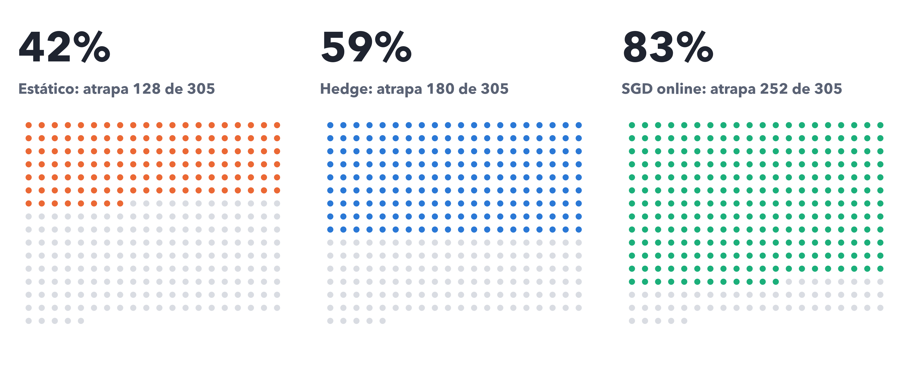
De 305 spams atacados, Hedge atrapa 52 más
HALLAZGO 1
HALLAZGOS
Cada punto es un spam de la mitad atacada; en color, los que el filtro detecta.
Media de 20 permutaciones (semillas) del SMS Spam Collection. Ataque desde la mitad del stream.
Notes:
A · 0:45. La misma comparación en mensajes concretos. De los 305 spams que llegan atacados, el estático atrapa 128, Hedge 180 y SGD 252. Hedge atrapa 52 más que el estático; SGD, 72 más que Hedge.

Slide 9
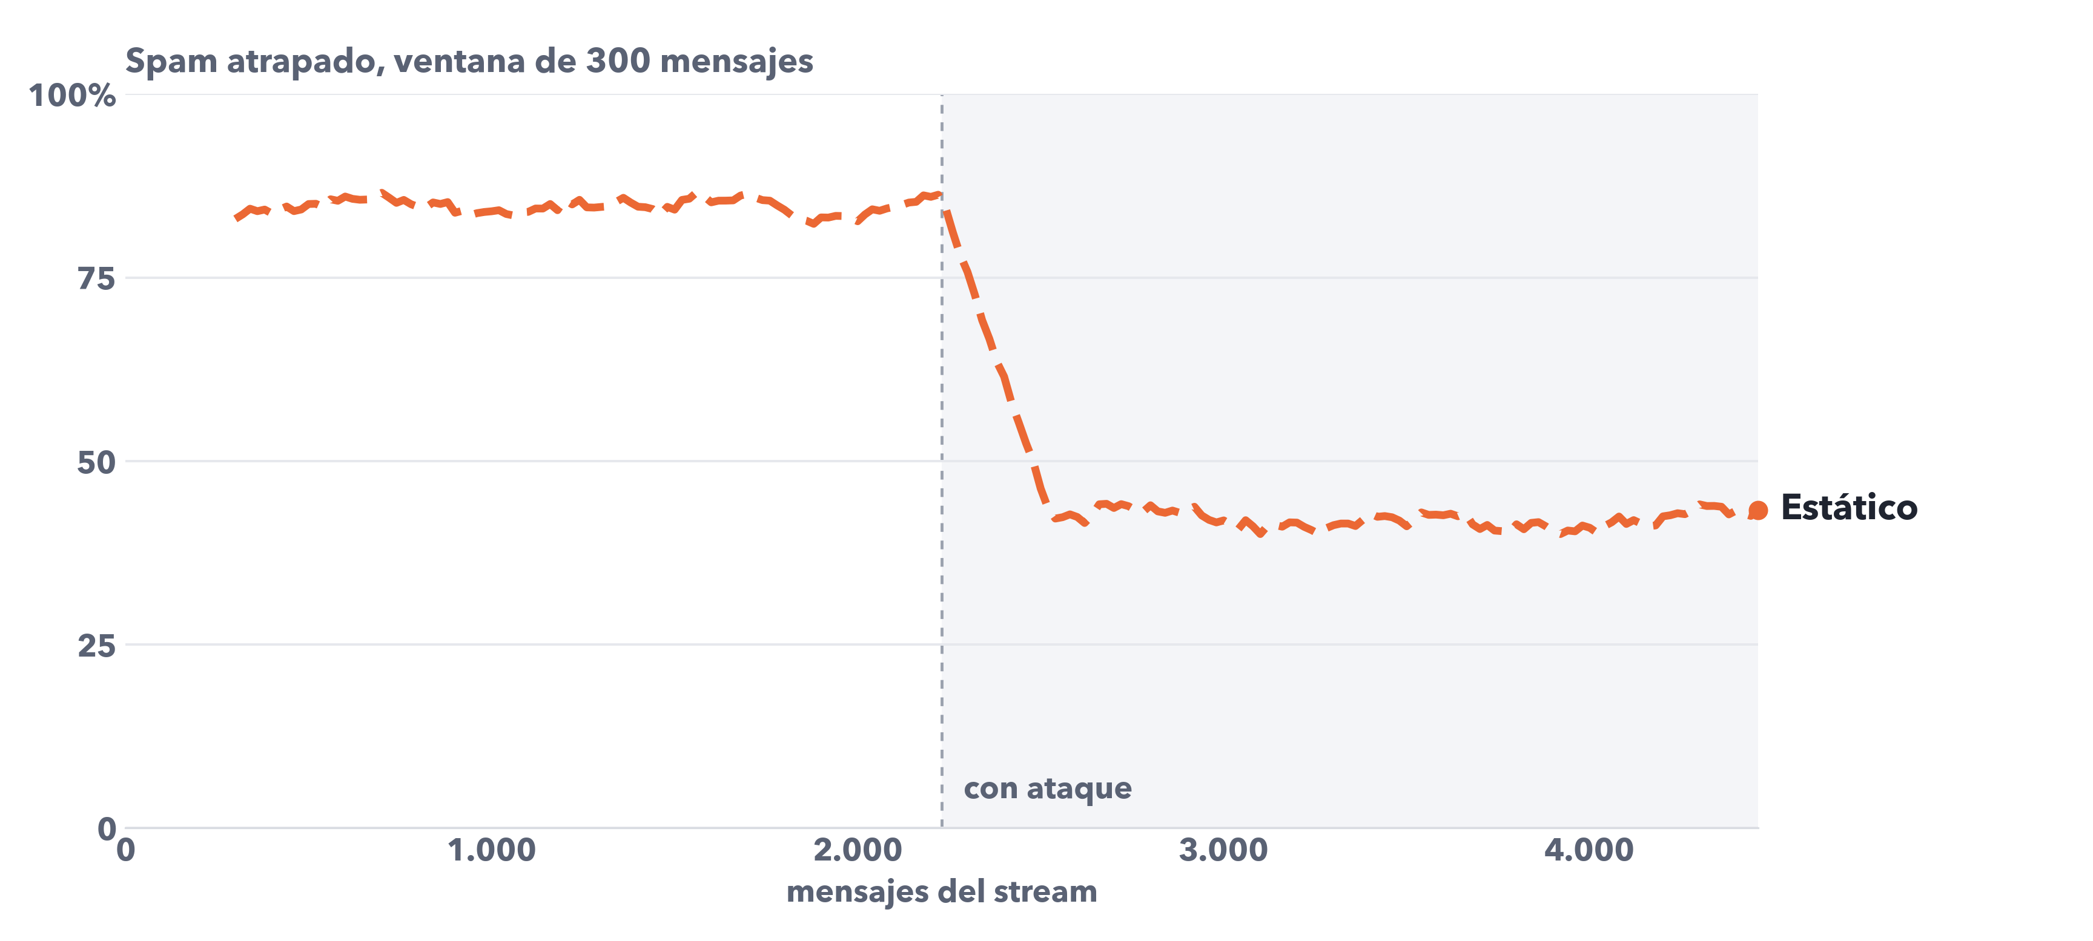
Con el ataque, el estático cae y no se recupera
HALLAZGO 1
HALLAZGOS
Spam atrapado en una ventana móvil de 300 mensajes.
Media de 20 permutaciones (semillas) del SMS Spam Collection. Ataque desde la mitad del stream. Es la figura 1 del paper.
Notes:
A · 0:30. Primero solo el estático: atrapa ~85% del spam; con el ataque cae a ~43% y se queda ahí.

Slide 10
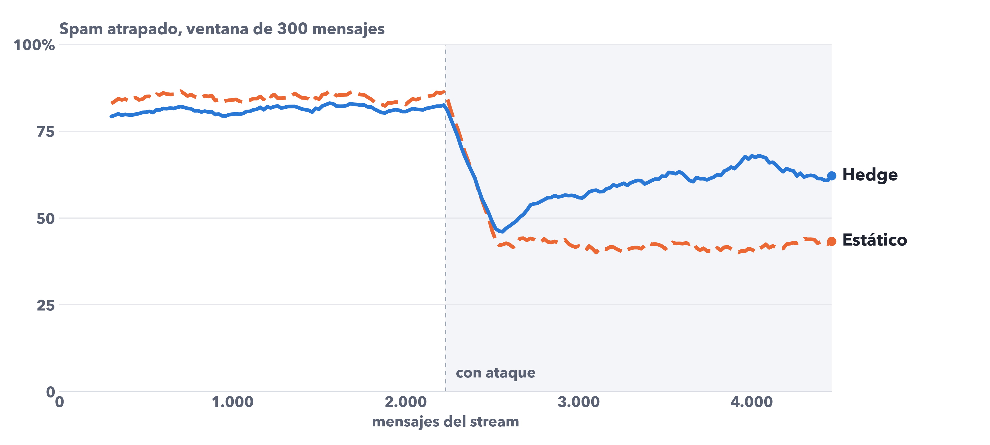
Hedge cae con él, pero se recupera a medias
HALLAZGO 1
HALLAZGOS
Spam atrapado en una ventana móvil de 300 mensajes.
Media de 20 permutaciones (semillas) del SMS Spam Collection. Ataque desde la mitad del stream. Es la figura 1 del paper.
Notes:
A · 0:30. Hedge cae con el estático, porque al principio le cree a Naive Bayes, y después se recupera hasta ~60%.

Slide 11
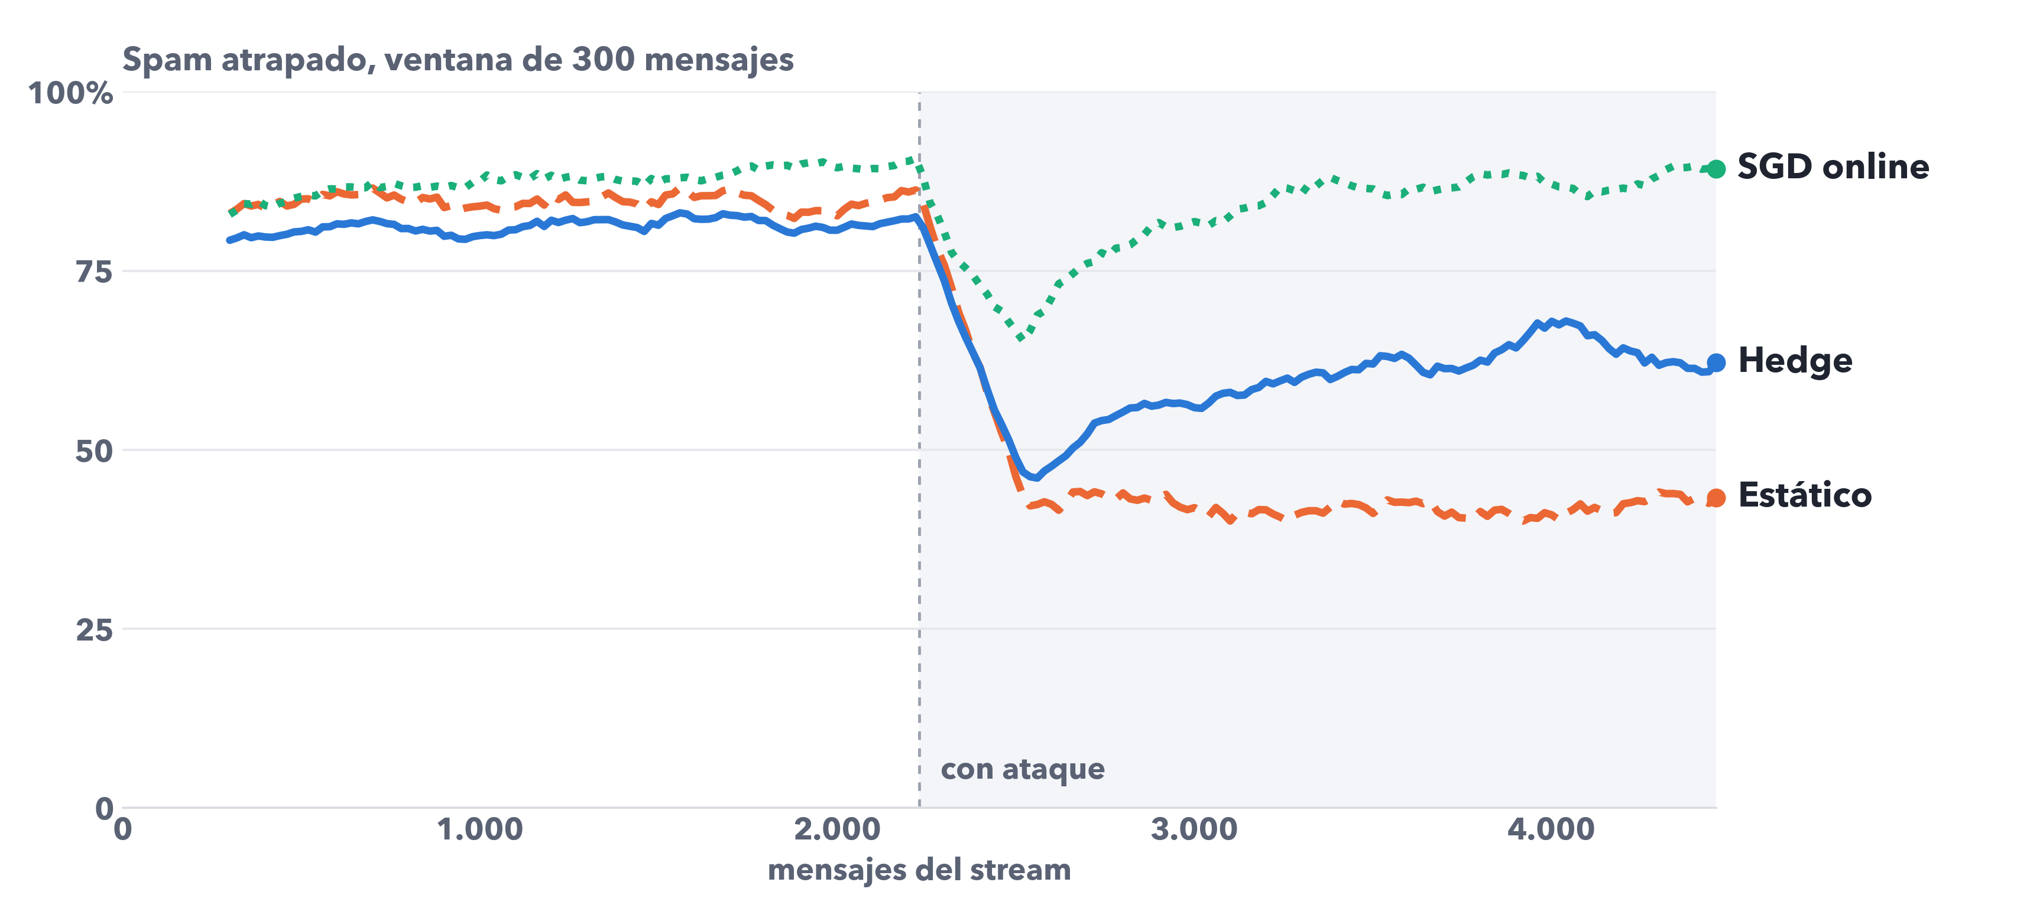
Reentrenar aprende las palabras nuevas
HALLAZGO 1
HALLAZGOS
Spam atrapado en una ventana móvil de 300 mensajes.
Media de 20 permutaciones (semillas) del SMS Spam Collection. Ataque desde la mitad del stream. Es la figura 1 del paper.
Notes:
A · 0:30. SGD también cae, menos, y vuelve casi al nivel previo: aprende «wiin» como palabra de spam. Hedge no puede, porque sus expertos están congelados.

Slide 12
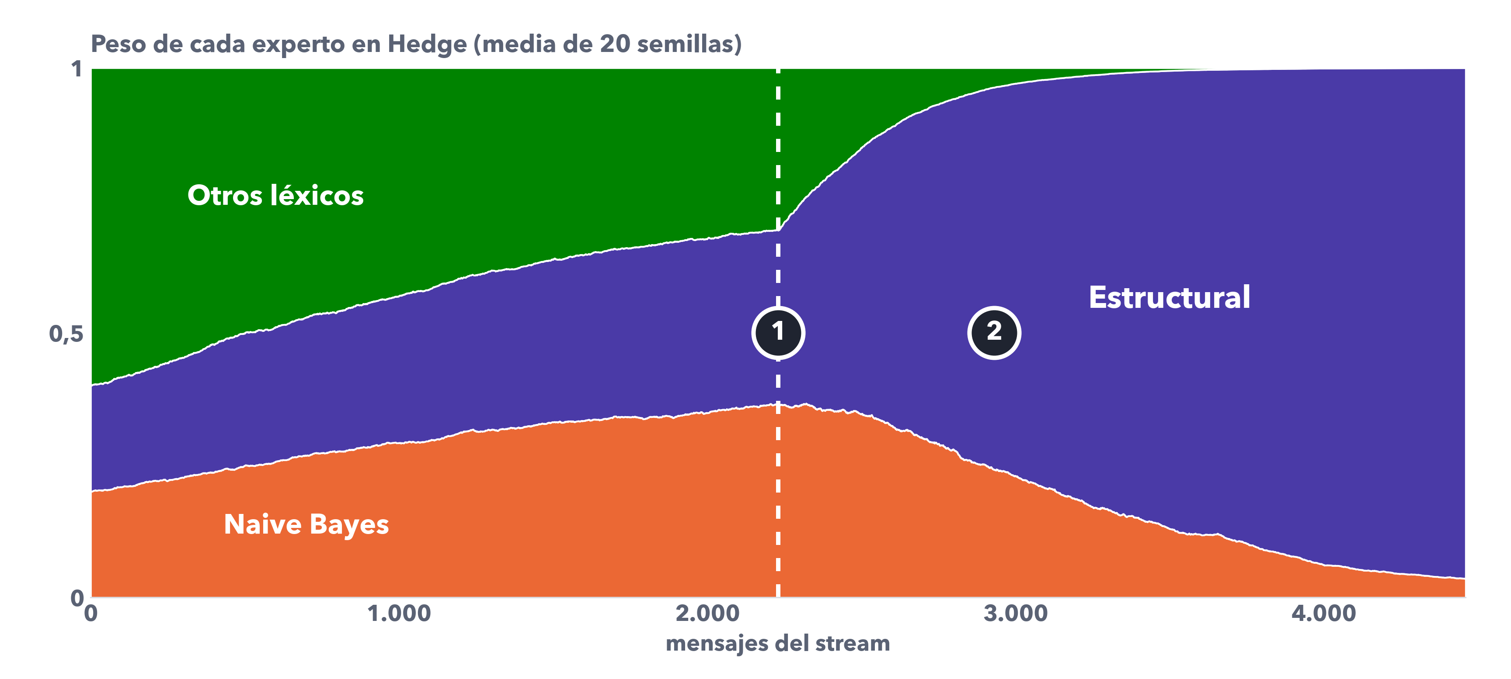
Por qué funciona: la apuesta ya estaba cubierta
HALLAZGO 1
HALLAZGOS
Peso de cada experto en Hedge a lo largo del stream.
1
Al llegar el ataque, el peso estaba repartido en tercios: Naive Bayes 0,36, estructural 0,33, el resto 0,31.
2
El ataque rompe a los léxicos y el peso migra al estructural en unos 1.000 mensajes: termina con 0,96.
El estructural mira formato, no palabras: este ataque no lo toca.
Media de 20 permutaciones (semillas) del SMS Spam Collection. Ataque desde la mitad del stream.
Notes:
A · 1:15 (y pasa a B). El porqué. Hedge no había apostado todo al mejor del momento: al llegar el ataque tenía el peso en tercios. Cuando el ataque rompe a Naive Bayes, el peso migra al estructural, que mira formato y no palabras. Pase: «Esto con todas las etiquetas. Ezequiel muestra qué pasa cuando escasean.»

Slide 13
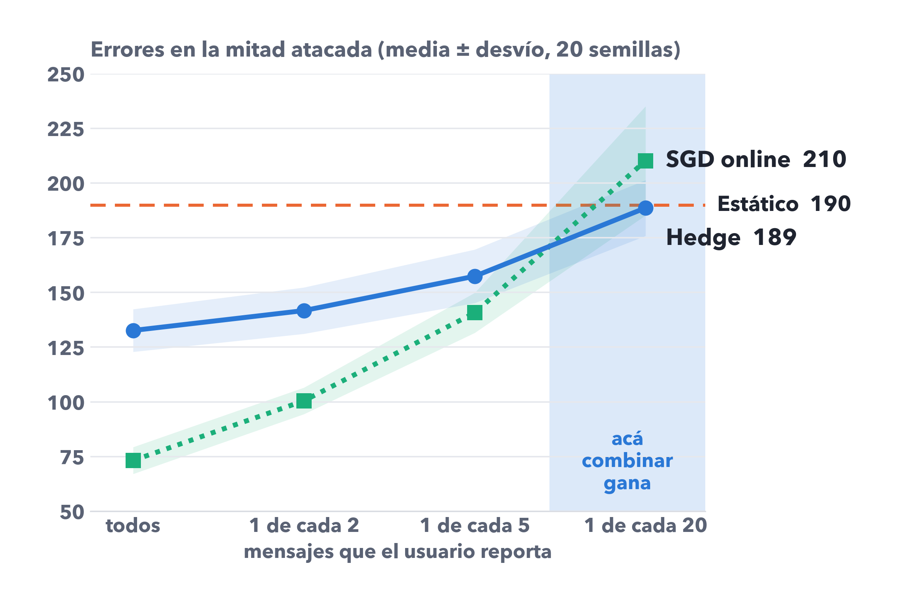
Con pocas etiquetas, combinar le gana a reentrenar
HALLAZGO 2 · ¿CUÁNTA ETIQUETA HACE FALTA?
HALLAZGOS
Errores en la mitad atacada, según cuántos mensajes reporta el usuario.
15 de 20
semillas en las que gana Hedge cuando el usuario reporta 1 de cada 20 mensajes
210 > 190
errores: con tan pocas etiquetas, SGD termina peor que no adaptarse
Con 1 de cada 5 o más, reentrenar gana en al menos 18 de 20 semillas.
Barrido de ρ, la probabilidad de ver la etiqueta. Hedge usa el estimador ℓ/ρ con η_ρ = √ρ · η_T. Media de 20 permutaciones (semillas) del SMS Spam Collection.
Notes:
B · 1:30. Respuesta a la pregunta 2. Con todas las etiquetas, reentrenar gana claro: 73 contra 133. A medida que el usuario reporta menos, SGD se degrada mucho más rápido. Las curvas se cruzan entre 1 de cada 5 y 1 de cada 20: ahí Hedge gana en 15 de 20 semillas, y SGD termina peor que no adaptarse.

Slide 14
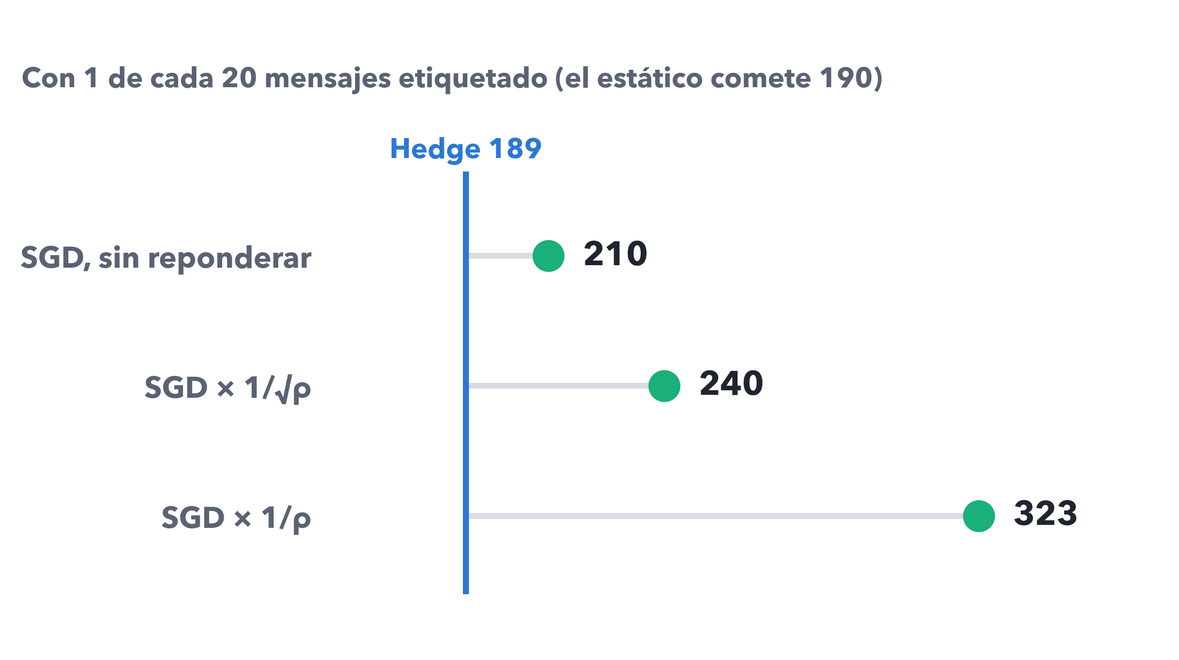
No es un artefacto de cómo se pondera
HALLAZGO 2
HALLAZGOS
Errores en la mitad atacada con 1 de cada 20 mensajes etiquetado.
¿Y si SGD compensa las etiquetas que faltan pesando más cada ejemplo, como hace Hedge?
Empeora: con pocos ejemplos, pasos más grandes sobreajustan a cada uno.
Hedge aprende 5 pesos. Reentrenar, uno por cada palabra nueva.
Lo que sí paga Hedge es varianza: con ρ = 0,05 cada observación pesa ≈ 4,5 veces más.
Media de 20 permutaciones (semillas) del SMS Spam Collection. Ataque desde la mitad del stream.
Notes:
B · 1:15. Un revisor nos objetó que SGD perdía por no reponderar como Hedge. Lo probamos: reponderar lo empeora, de 210 a 240 o 323 errores. La razón es de conteo: Hedge aprende 5 pesos; reentrenar necesita un peso por cada palabra nueva. Lo que sí sufre Hedge es la varianza del estimador.

Slide 15
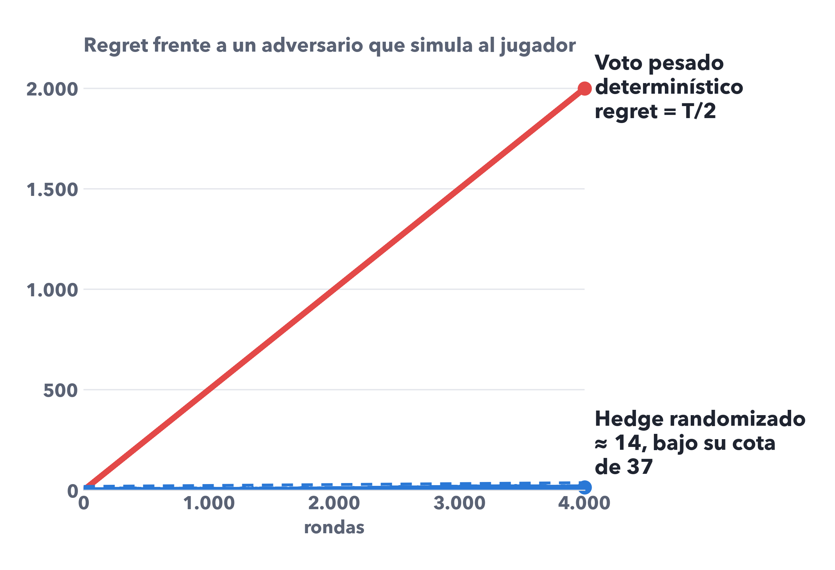
La cota de la teoría no es la del voto pesado
HALLAZGO 3 · LA TEORÍA, CON PRECISIÓN
HALLAZGOS
En clase se presentan juntos:
Voto pesado determinístico
predice lo que dice la mayoría ponderada
Hedge randomizado
sortea un experto según los pesos: para este vale la cota
Si el jugador es predecible, un adversario lo simula y etiqueta lo contrario: lo hace errar siempre.
En nuestro stream de spam, que es benigno, el determinístico incluso anda mejor (regret −2,6).
Secuencia sintética de 4.000 rondas con 2 expertos. Slides 71 y 73 de la clase 2.
Notes:
B · 1:30. Primera precisión sobre la teoría. Las slides 71 y 73 presentan juntos el voto pesado y la cota, pero la cota es del Hedge randomizado. Construimos un adversario que simula al determinístico y le etiqueta lo contrario: su regret crece lineal, T/2. El randomizado queda en 14, bajo su cota de 37. En el stream real el determinístico anda mejor: la diferencia es de peor caso.

Slide 16
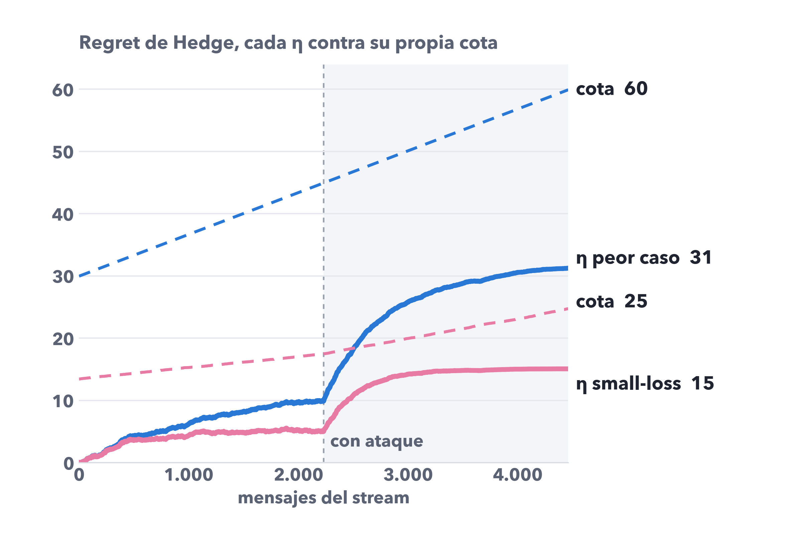
Cada cota vale para su tasa de aprendizaje
HALLAZGO 3
HALLAZGOS
Regret de Hedge en el stream atacado, con dos formas de elegir η.
Las dos cotas se cumplen en las 20 semillas, cada una con su propio η.
η de peor caso
sintonizado por T: regret 31, cota 60
η small-loss
sintonizado por la pérdida del mejor: regret 15, cota 25
La small-loss es mejor algoritmo, pero necesita saber de antemano cuántos errores comete el mejor experto: información de oráculo.
La √(2T ln K) de la clase vale 120: correcta, pero el doble de lo necesario. Media de 20 permutaciones (semillas) del SMS Spam Collection.
Notes:
B · 1:15. Segunda precisión. Hay dos cotas y cada una vale para su propia tasa de aprendizaje. Las dos se cumplen en las 20 semillas. La small-loss da la mitad de regret, pero requiere saber cuántos errores comete el mejor experto, algo que bajo ataque no sabemos. Notar cómo esa cota cambia de pendiente con el ataque.

Slide 17
Tres cosas que sirven fuera de este trabajo
HALLAZGO 4 · LECCIONES DE MÉTODO
HALLAZGOS
87%
8 de 20
0,995
La accuracy engaña
La validación cruzada no mide adaptación
Combinar necesita un experto que sobreviva
Con 13% de spam, no marcar nada acierta el 87%. Medimos spam atrapado, legítimo bloqueado y MCC.
Sin ataque en el warm-up, eligió mal la regularización de SGD en 8 de 20 semillas: 125 a 153 errores, contra 65 a 83.
Si ningún experto resiste el ataque, Hedge deja 0,995 del peso en el modelo dañado y no recupera nada.
El 0,995 es de la primera versión del experto estructural, con 5 rasgos, en la semilla de desarrollo.
Notes:
B · 1:30. Tres cosas que sirven fuera de este trabajo. Accuracy engaña con datos desbalanceados. La validación cruzada sobre datos sin cambio no sirve para elegir hiperparámetros de adaptación: tuvimos que fijar el alfa de SGD. Y combinar solo funciona si algún experto sobrevive: con la primera versión del estructural, Hedge no recuperaba nada.

Slide 18
EN RESUMEN
Cuándo combinar y cuándo reentrenar
Etiquetas abundantes
Reentrenar: SGD online comete 73 errores, contra 133 de Hedge.
Etiquetas escasas
Combinar expertos diversos, con al menos uno robusto al ataque.
Siempre
Medir spam atrapado y legítimo bloqueado por separado, no accuracy.
Pregunta abierta: ¿y si el modelo que reentrena fuera uno más de los expertos de Hedge? No lo probamos.
Notes:
B · 1:00. La conclusión práctica. Lowd y Meek tenían razón a medias: reentrenar seguido funciona si hay etiquetas seguido. Cuando escasean, combinar es más robusto porque tiene muchos menos parámetros. Cerrar con la pregunta abierta, aclarando que no la probamos.

Slide 19
Lo que este trabajo no muestra
LIMITACIONES
HALLAZGOS
Drift sintético
Adversario que no reacciona
Experto robusto por construcción
El corpus no tiene fechas: el orden y el ataque son nuestros.
Uno adaptativo degradaría las tasas de √T a T^(2/3).
El ataque no toca dígitos ni símbolos; uno que lo hiciera lo rompería.
Pérdida 0-1 simétrica
Etiqueta de dos lados
Un solo corpus
Bloquear un mensaje legítimo cuesta más que dejar pasar spam.
En la práctica solo se ven los errores de lo que se entrega.
5.574 SMS en inglés, ~305 spams atacados por semilla.
Detalle en la sección de limitaciones del paper.
Notes:
B · 0:45. Mencionar rápido, sin leer todas. Las dos más importantes: el drift es sintético y el experto robusto lo es para este ataque en particular.

Slide 20
¿Preguntas?
Combinar o reentrenar · Pablo Díaz y Ezequiel Martinez
Código, datos y paper
github.com/pmdiaz/spam-detection-hedge
Notes:
B · 0:15 + preguntas. Agradecer y abrir preguntas. Verificar antes que el repositorio sea público si se muestra el enlace.

